Slide 1
“Роботизированный комплекс производства огнеупорных изделий”
Филиал ГБУ ДО ДЮТТ «IT-куб» г. Сатка
Челябинская область
Г.Сатка

Slide 2
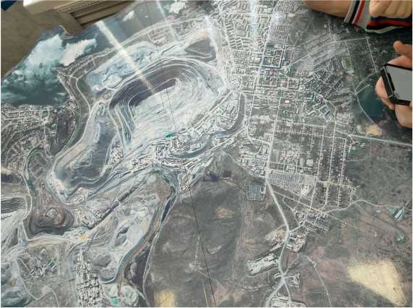
Наш любимый город
Сатка — город в Саткинском районе Челябинской области России.
Административный центр Саткинского района и Саткинского городского поселения. Население составляет 42 597 чел. (2021). Город состоит из нескольких районов: Западный микрорайон, центральная и старая части города.
В Сатке находится крупное месторождение магнезита - полезного ископаемого для производства огнеупорных изделий и материалов, которые используют в металлургии, строительной и других видах промышленностей.

Slide 3
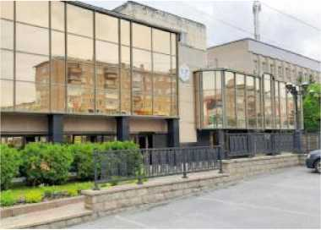
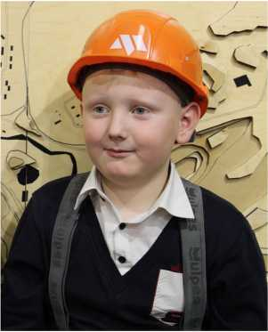
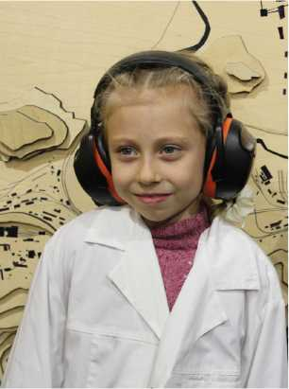
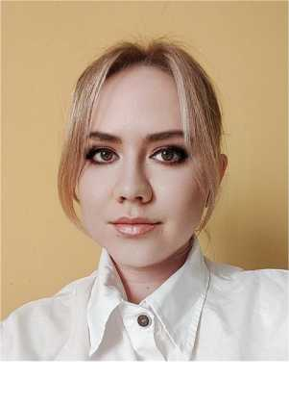
Визитка
Команда “Магник” представляет филиал ГБУ ДО ДЮТТ Центр цифрового образования детей “IT-куб” в г. Сатке.
(улица Солнечная, д. 32, тел: 8 (35161) 5-95-95)
Михайлов Михаил.
Ученик филиала ГБУ ДО ДЮТТ Центра цифрового образования детей “IT-куб” в г. Сатке по направлению РОБОТенок. Ученик 1 класса МАОУ «СОШ №4 им. В.Г.Некрасова». 7 лет. Увлекается историей, любит собирать машины из лего и их программировать. В команде выступает инженером - программистом.
Шадская Анна.
Ученица филиала ГБУ ДО ДЮТТ Центра цифрового образования детей “IT-куб” в г. Сатке по направлению РОБОТенок. Ученица 1 класса МАОУ СОШ №5. 7 лет. Увлекается вокалом, робототехника интересна потому что можно сконструировать интересные вещи. В команде выступает инженером - конструктором.
Мальцева Ксения Сергеевна — педагог дополнительного образования ЦЦОД "IT-куб" г. Сатка-филиал ГБУ ДО “ДЮТТ” Челябинской области. Активно увлекаюсь робототехникой с 2023 года.
Роль в команде – тренер.

Slide 4
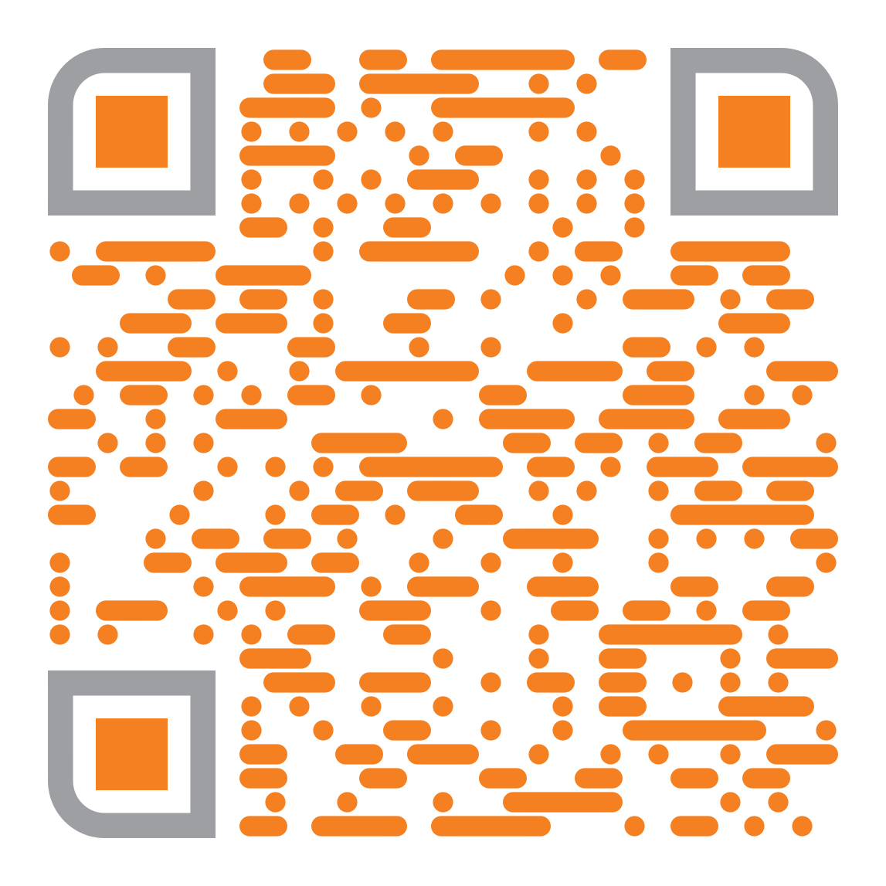
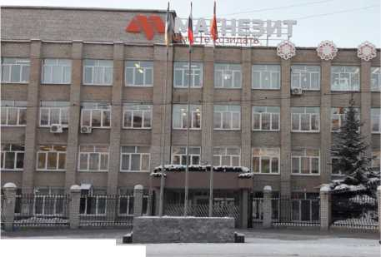
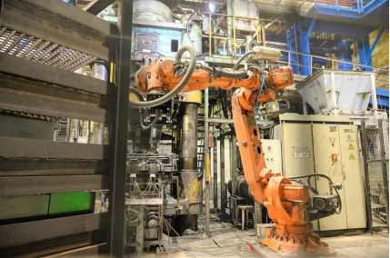
ООО "Группа "Магнезит”
ООО "Группа "Магнезит” приобрела новое оборудование – современную автоматическую печь, позволяющую нарастить объемы выпускаемой продукции и поднять производительность на новый уровень. Однако, использование нового оборудования изменило и процесс изготовления продукции.
Видео автоматическая сортировка и упаковка изделий для цементной промышленности. Комплекс Импульс. Использовали для наглядности с производства.
Можно изучить пройдя по qr-коду
Вся технологическая цепочка, а также схема укладки огнеупорных кирпичей(изделий), подверглись существенной коррекции.
Ранее прессовщик вручную обеспечивал перекладку продукции: брал кирпич(изделие) и перекладывал его на полку стеллажа глубиной 1,3 метра. Теперь же, пресс формирует кирпичи(изделия) и выкладывает их на специальный выгрузной стол, где в автоматическом режиме они маркируются с помощью промышленного принтера. Затем робот забирает заготовки и расставляет их на 6-ти уровневые стеллажи согласно заданному порядку. После этого будущие кирпичи(изделия) поступают в печь для дальнейшего обжига.

Slide 5
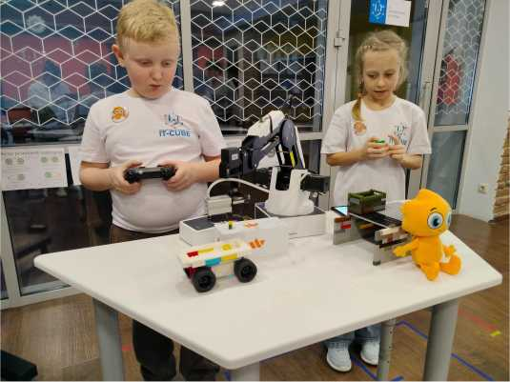
Цели и задачи
Цель работы:
Снижение коэффициента загрузки оборудования- гидравлического пресса, отсюда низкая производительность труда прессовщика и увеличенная себестоимость изготовления продукции;
Производство становится полностью автоматизированным и за счёт этого увеличивается производительность.
Задачи:
Ознакомиться с технологическим процессом изготовления магнезиальных изделий в цехе.
Спроектировать часть процесса роботизированного комплекса.
Конструирование из лего автоматическую тележку.
Собрать воедино конструкцию.

Slide 6
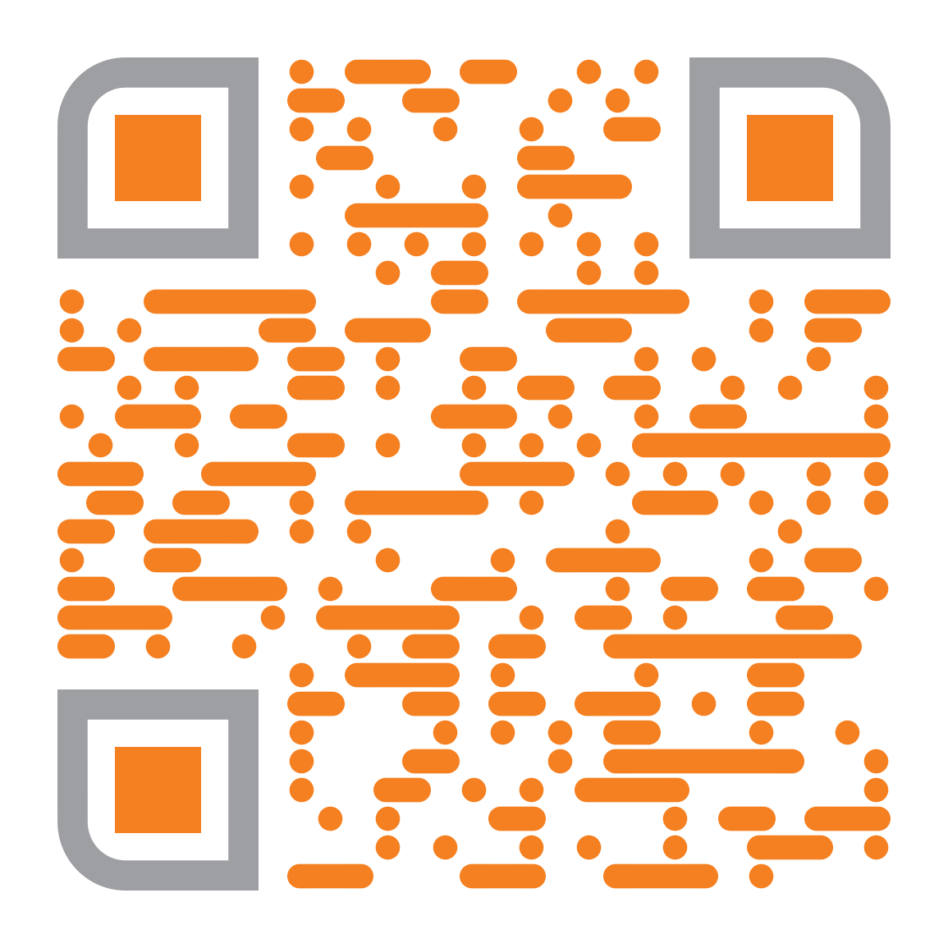
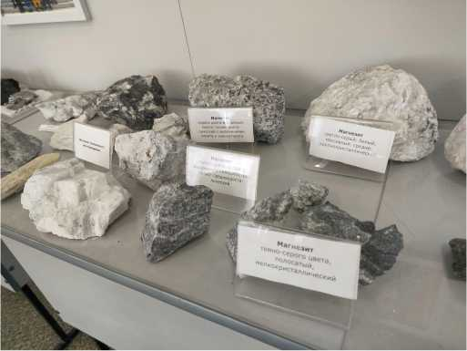
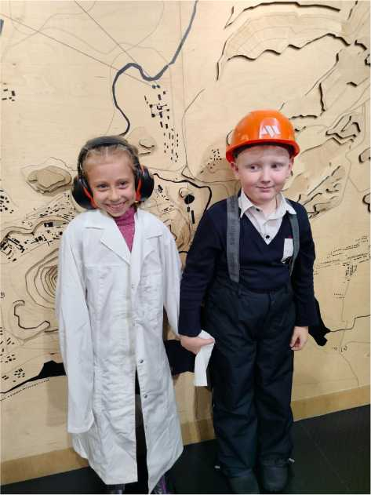
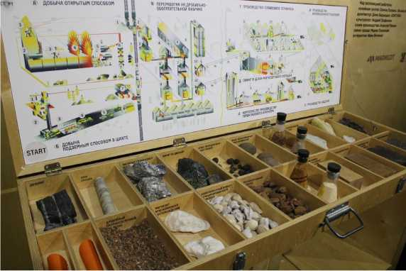
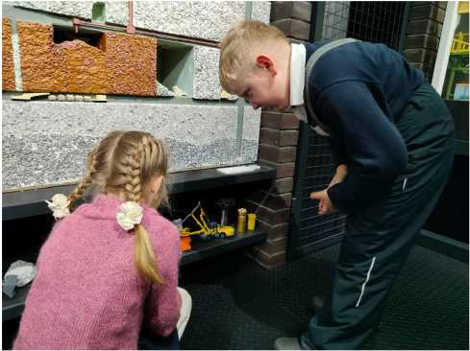
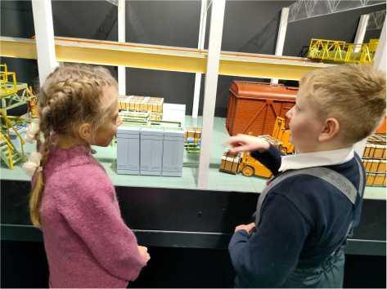
Посещение музея Магнезит
Фото и видео с экскурсии
Можно изучить отсканировав qr -код

Slide 7
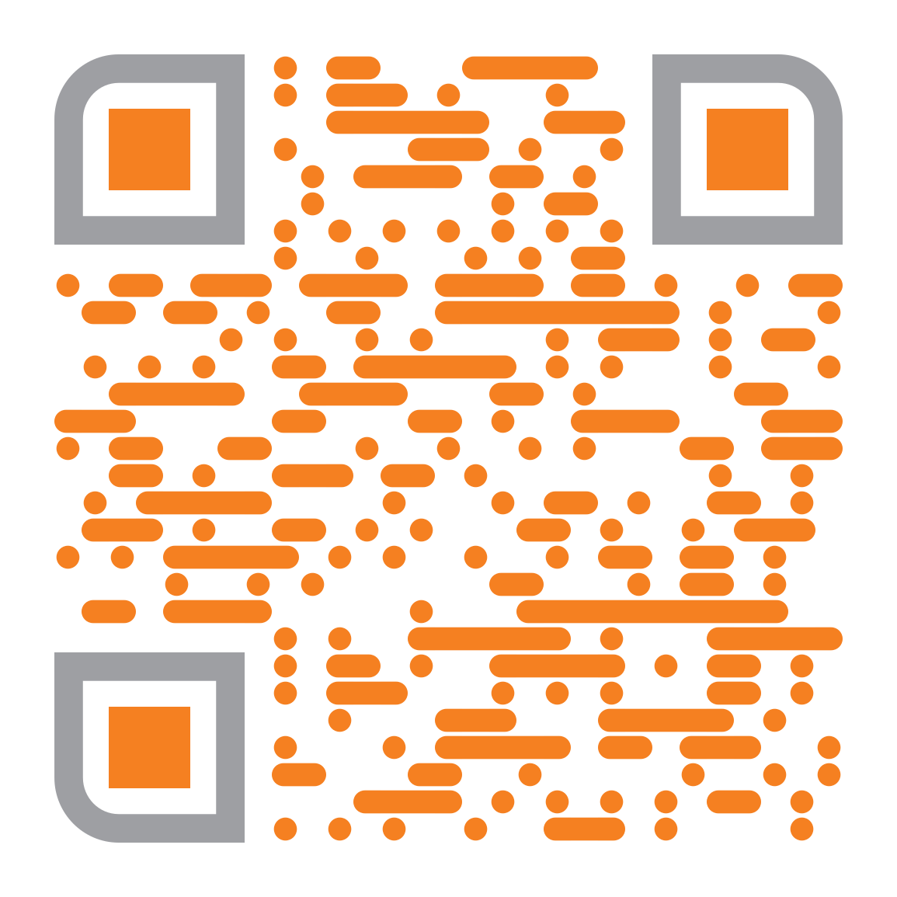
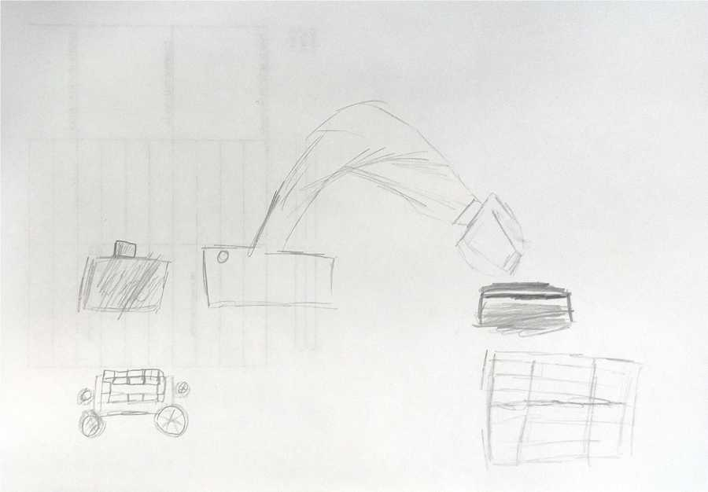
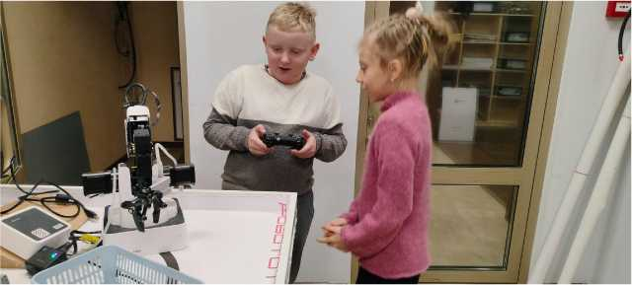
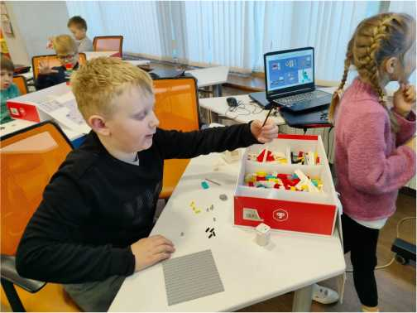
Проектирование и сборка
Тренировка с Dobot Magician
Фото и видео разработки проекта
Можно изучить отсканировав qr -код
Чертеж проекта
Конструирование с помощью Lego Tinkamo

Slide 8
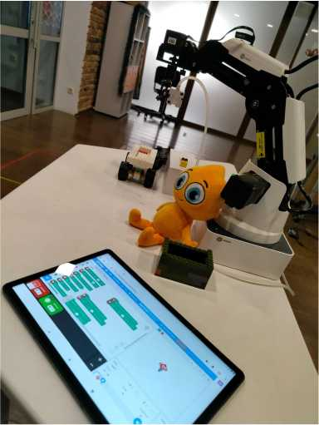
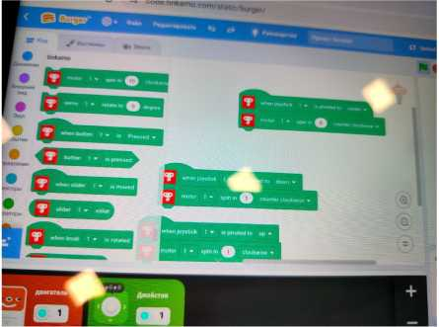
Программирование
Программирование тележки было на SCREATH.
Манипулятор работает с помощью джойстика

Slide 9
СПАСИБО ЗА ВНИМАНИЕ!
Филиал ГБУ ДО ДЮТТ «IT-куб» г. Сатка
Челябинская область
Г.Сатка

